Slide 1

Mineração de Texto com ELK
16 de Junho de 2022

Slide 2

Classificação

Slide 3
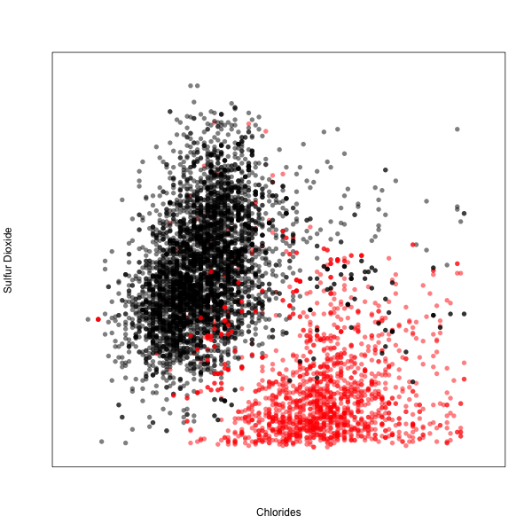
Exemplo: Vinho Branco ou Tinto?
Wine Quality Dataset
Amostras de Vinho Verde de Portugal, nas variedades tinto e branco
Usando somente as medições de duas variáveis (dióxido de enxofre e cloretos) é possível ter uma boa idéia se o vinho é branco ou tinto.
Fonte: Algobeans

Slide 4
Exemplo: Vinho Branco ou Tinto?
Wine Quality Dataset
Amostras de Vinho Verde de Portugal, nas variedades tinto e branco
Usando somente as medições de duas variáveis (dióxido de enxofre e cloretos) é possível ter uma boa idéia se o vinho é branco ou tinto.
Acabou de chegar no laboratório uma amostra X. É de um vinho branco ou tinto? Por que?
x
Fonte: Algobeans

Slide 5
Exemplo: Vinho Branco ou Tinto?
Wine Quality Dataset
Amostras de Vinho Verde de Portugal, nas variedades tinto e branco
Usando somente as medições de duas variáveis (dióxido de enxofre e cloretos) é possível ter uma boa idéia se o vinho é branco ou tinto.
Acabou de chegar no laboratório uma amostra X. É de um vinho branco ou tinto? Por que?
E a amostra ?
x

Slide 6
Exemplo: Vinho Branco ou Tinto?
Wine Quality Dataset
Amostras de Vinho Verde de Portugal, nas variedades tinto e branco
Usando somente as medições de duas variáveis (dióxido de enxofre e cloretos) é possível ter uma boa idéia se o vinho é branco ou tinto.
Acabou de chegar no laboratório uma amostra X. É de um vinho branco ou tinto? Por que?
E a amostra ?
x
Fonte: Algobeans

Slide 7
O Algoritmo k Vizinhos Mais Próximos (k-NN)
k Nearest Neighbors
Com uma nova amostra, para a qual não se sabe qual a classe (se é tinto ou branco):
Encontrar, na base de amostras rotuladas, os k vizinhos mais próximos ao novo ponto
Usar a classe da maioria dos k vizinhos
Hiperparâmetro
k é um hiperparâmetro, ou seja, um parâmetro que você precisa decidir antes de começar o processo de treinamento
A escolha de k é muito importante para o desempenho do algoritmo
k pequeno demais: resultados muito suscetíveis a ruídos na amostra de treino
k grande demais: pode deixar de capturar o padrão, por considerar vizinhos longe demais

Slide 8
Imitando k-NN Com a query More Like This
Analisa o texto a classificar
Pega os termos mais importantes, de acordo com tf-idf
Forma uma query com esses termos
Retorna os documentos mais relevantes

Slide 9
Avaliando um Classificador
 |  | Condição Real
 |  | Positivo | Negativo
Predição do Classificador | Positivo | Verdadeiro Positivo | Falso Positivo
 | Negativo | Falso Negativo | Verdadeiro Negativo

Slide 10
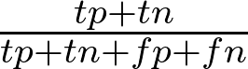
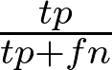
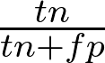
Avaliando um Classificador
 |  | Condição Real
 |  | Positivo | Negativo
Predi- ção | Positivo | TP | FP
 | Negativo | FN | TN
Ver Matriz de Confusão
Acurácia ou Taxa de Acerto:
Taxa de Verdadeiros Positivos, ou Sensibilidade
Taxa de Verdadeiros Negativos, ou Especificidade

Slide 11
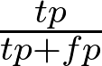
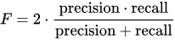
Avaliando um Classificador
 |  | Condição Real
 |  | Positivo | Negativo
Predi- ção | Positivo | TP | FP
 | Negativo | FN | TN
Ver Matriz de Confusão
Precisão
Recall (Revocação), ou Sensibilidade
F-Score

